Slide 1

Тема 5. Уроки надежды

Slide 2


«Помните, вы граждане страны, которая переживает час великих испытаний. Трудитесь для фронта, учитесь для фронта, отказывайтесь от лишнего для фронта. Победим врага, все придет сторицей. Живите дружно с учителями. Они – ваши, они для вас»,-Леня Супрунов.

Slide 3
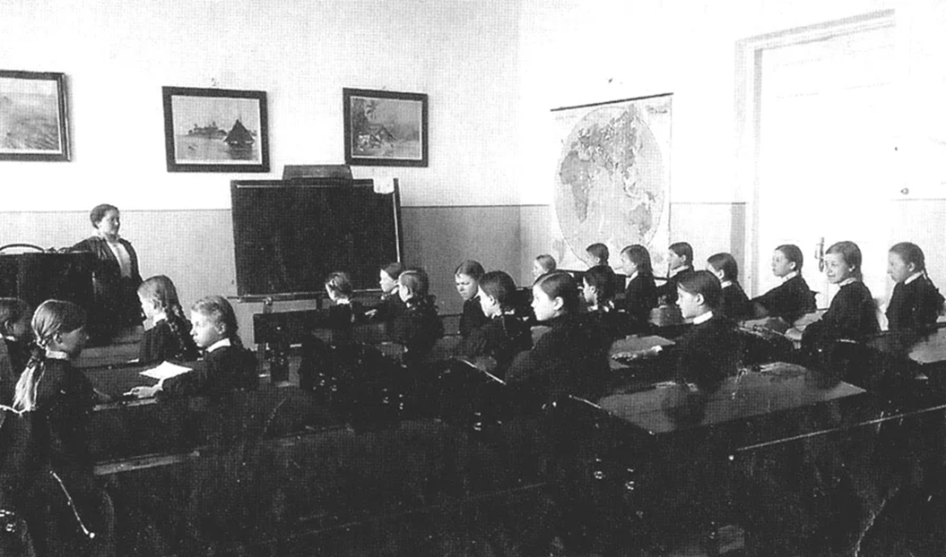
Как вы думаете, что могли использовать вместо тетрадей?

Slide 4
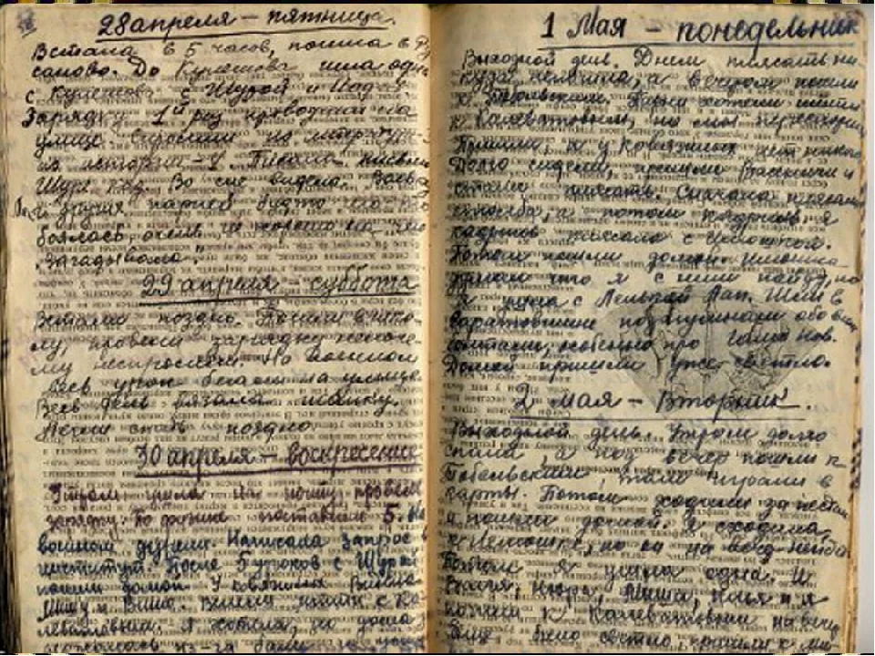

Slide 5
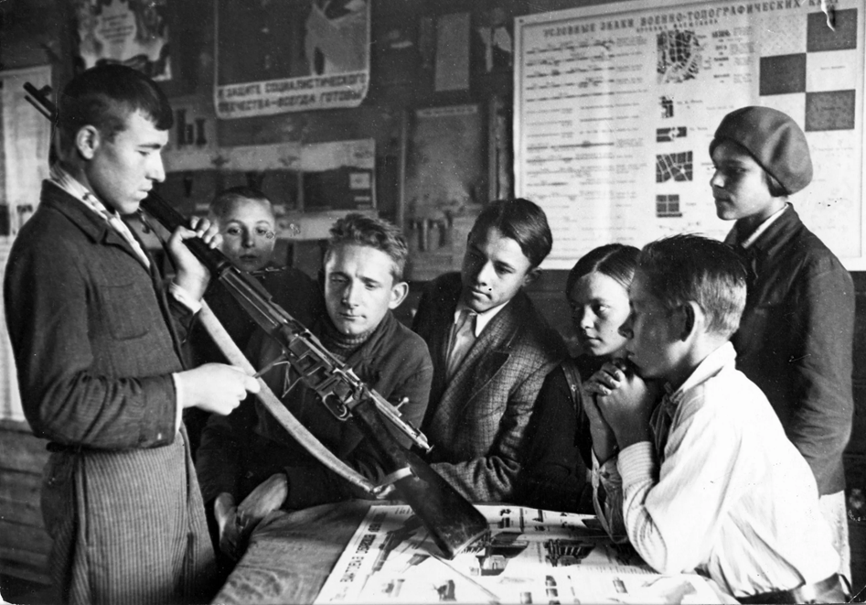
Найдите в книге «Татарстан: все для фронта, все для Победы! 1941-1945» (стр. 202-203) ответы на вопросы «Чему учили обучающихся в военные годы? Чем образование 1941-1945 годов отличается от нашего времени?»

Slide 6
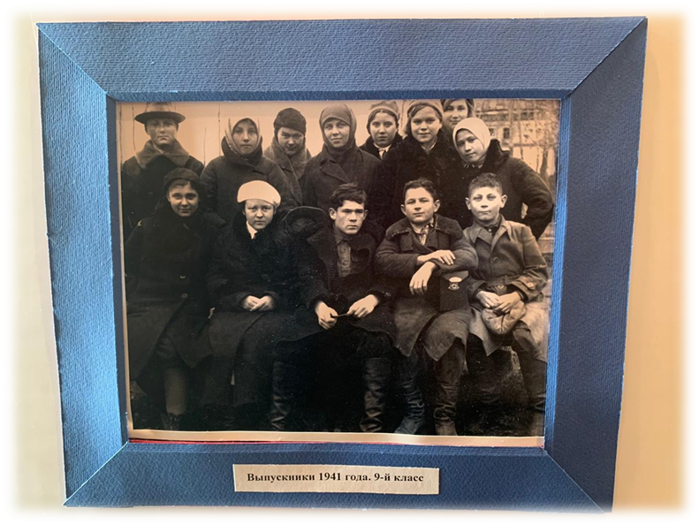
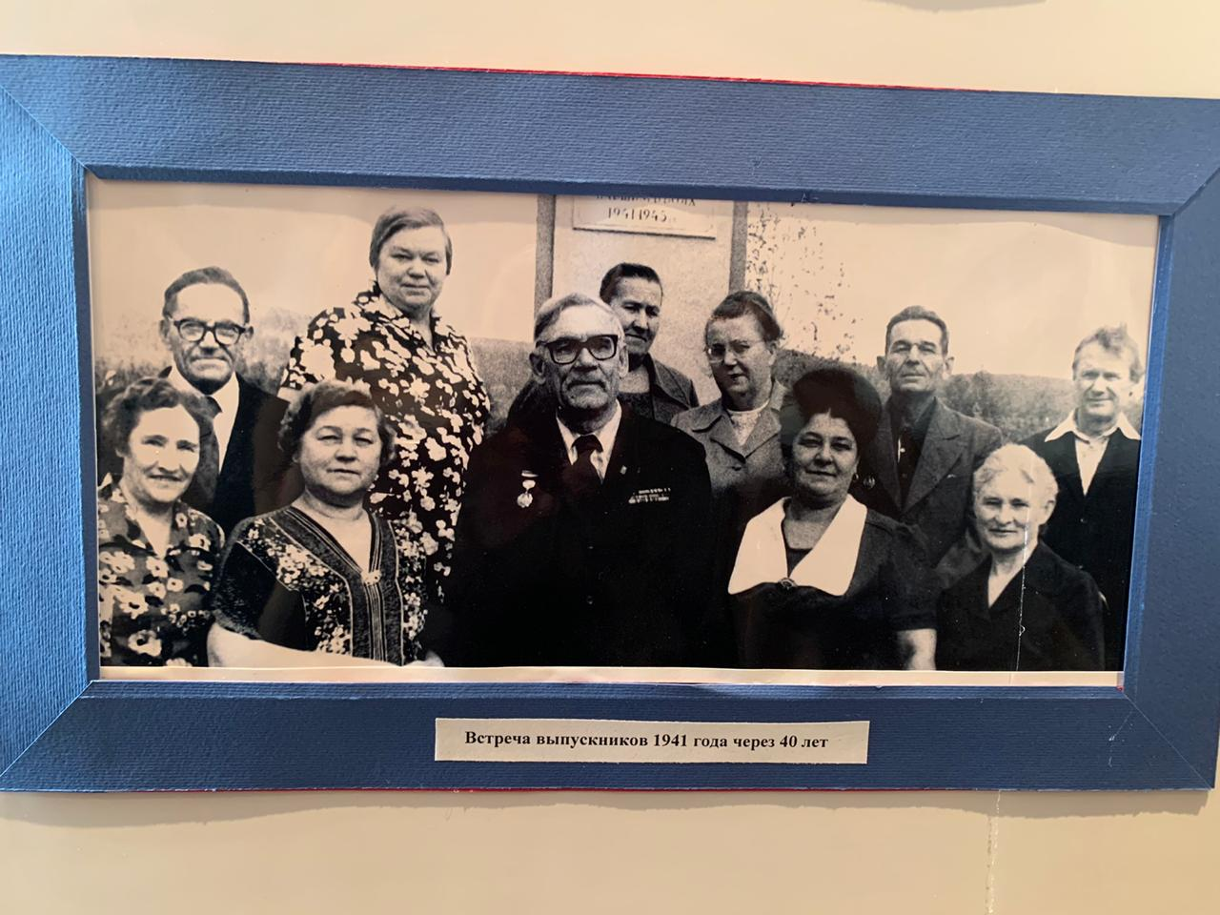

Slide 7
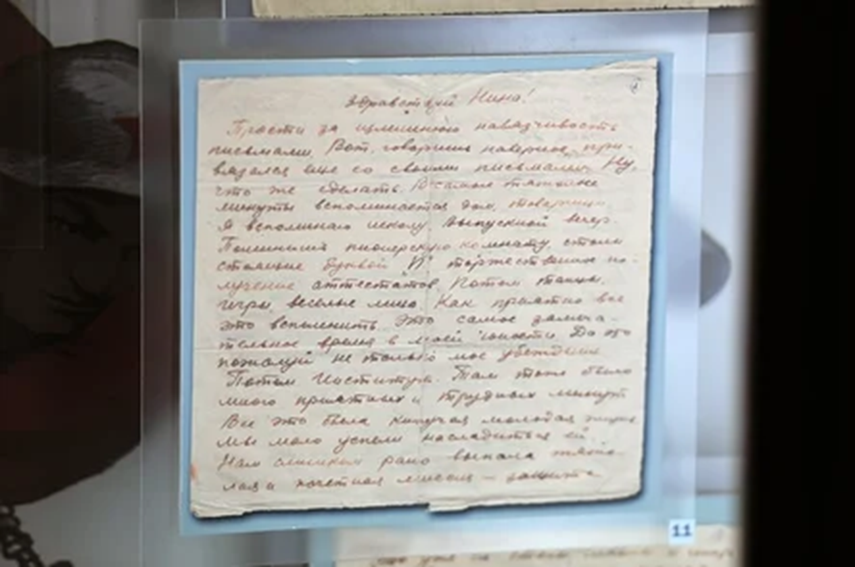
Письмо Рувима Гильмана своей однокласснице Нине Гулевской

Slide 8
Что открыли, узнали на уроке?
Оправдались ли ваши ожидания от урока?
Что вы взяли с сегодняшнего урока?
Над чем заставил задуматься урок?

